Slide 1
Simulazione Client/server con Windows 7 e Kali Linux
Utilizzando Virtual Machines

Slide 2
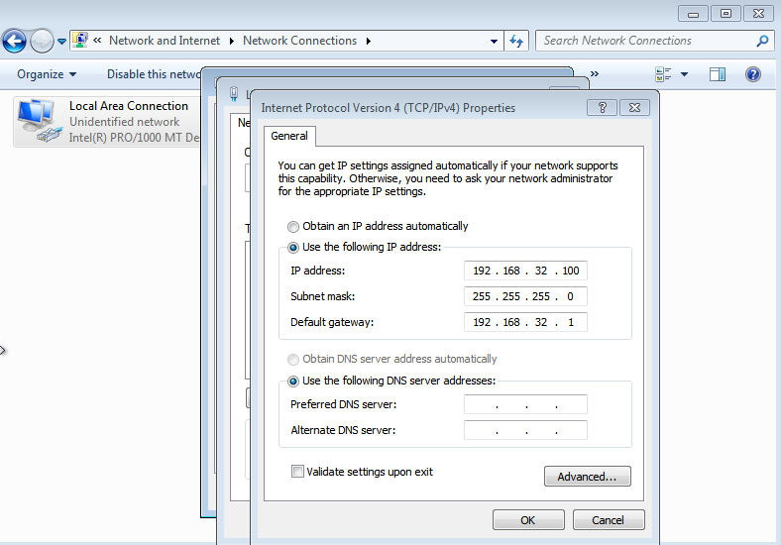
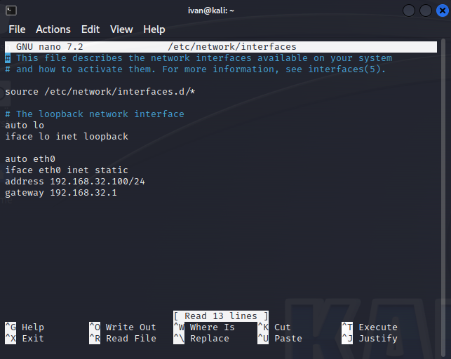
si inizia configurando gli indirizzi IP di Win7 (che verrà utilizzato come client) e Kali Linux (che servirà da client)
WIN7: 192.168.32.100/24
KALI: 192.168.32.100/24

Slide 3
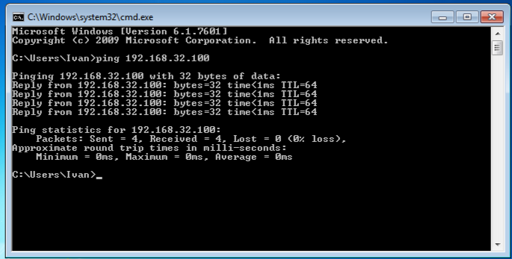
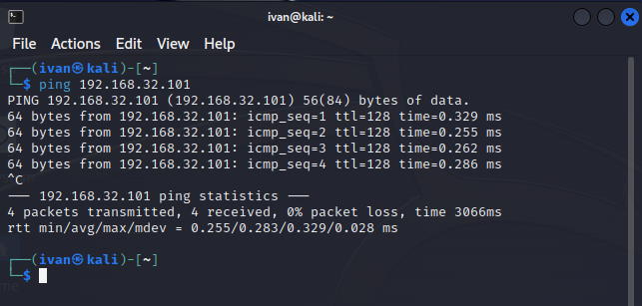
I DUE DEVICES SI FARANNO PINGARE A VICENDA PER CONTROLLARE SE COMUNICANO
COMANDO PING DA WIN7 A KALI LINUX
COMANDO PING DA KALI LINUX A WIN7
192.168.32.101 192.168.32.100
192.168.32.100 192.168.32.101

Slide 4
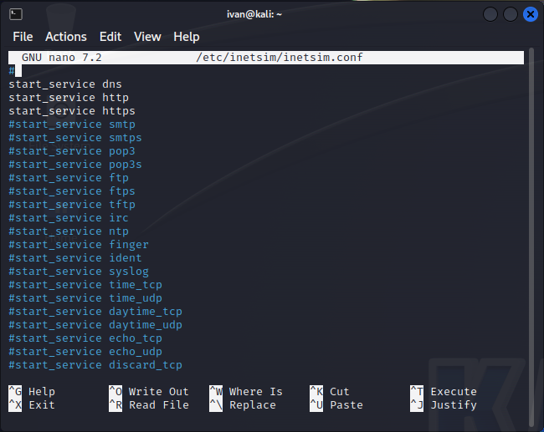
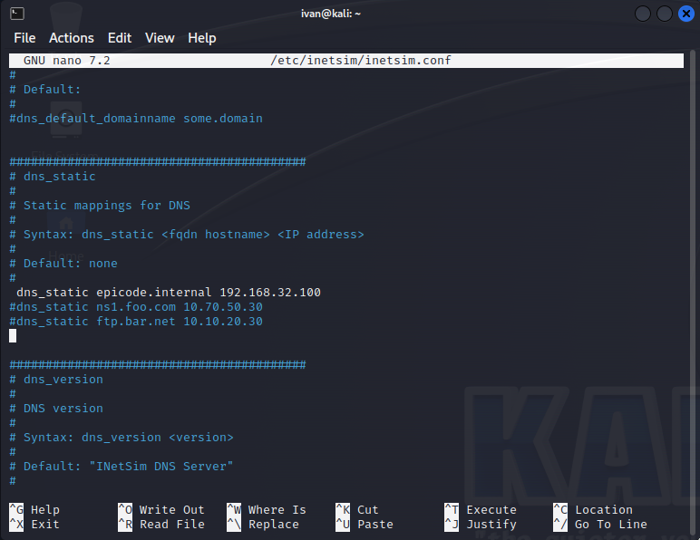
Verrà AVVIATO INETSIM, UN SOFTWARE DI KALI LINUX UTILE A SIMULARE I SERVIZI INTERNET IN UN LABORATORIO VIRTUALE, E QUEST’ULTIMO Verrà IMPOSTATO COME SERVER
SI LASCERANNO ATTIVI I SERVIZI DNS, HTTP E HTTPS (QUESTI ULTIMI DUE IN BASE ALLE NECESSITÀ)
SUCCESSIVAMENTE SI IMPOSTERÀ L’IP DI KALI COME SERVER E VERRÀ ASSOCIATO AL DNS «EPICODE.INTERNAL»

Slide 5
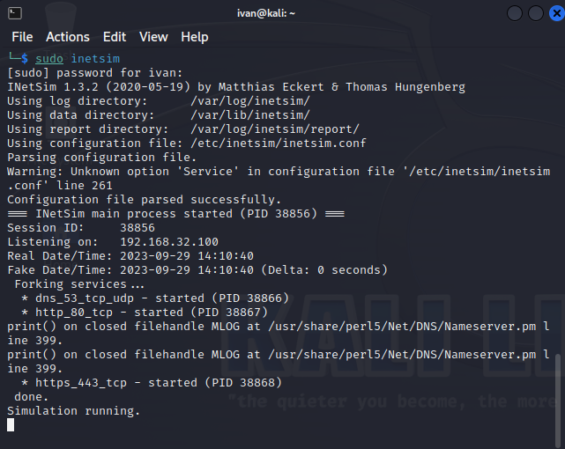
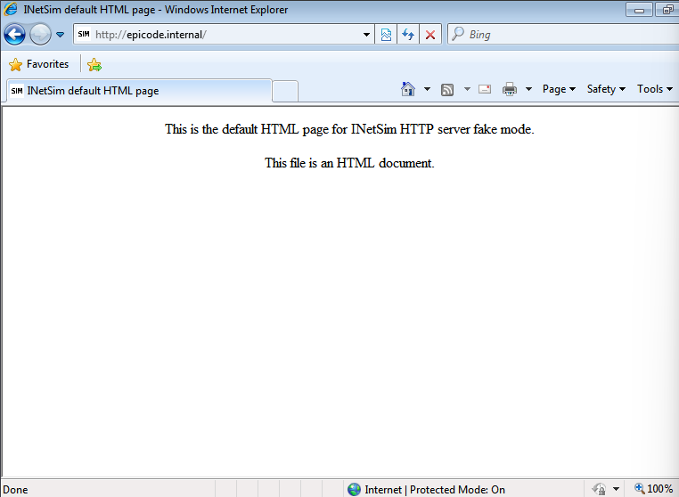
FINITA LA CONFIGURAZIONE, Verrà AVVIATO INETSIM E SI Proverà AD ACCEDERE ALL’IP 192.168.32.100 TRAMITE IL DNS «EPICODE.INTERNAL»
WIN7, TRAMITE IL PROPRIO BROWSER, AVRÀ ACCESSO A QUELL’IP, MOSTRANDO LA PAGINA HTML DI INETSIM
AVVIO DI INETSIM TRAMITE COMANDO «SUDO INETSIM»

Slide 6
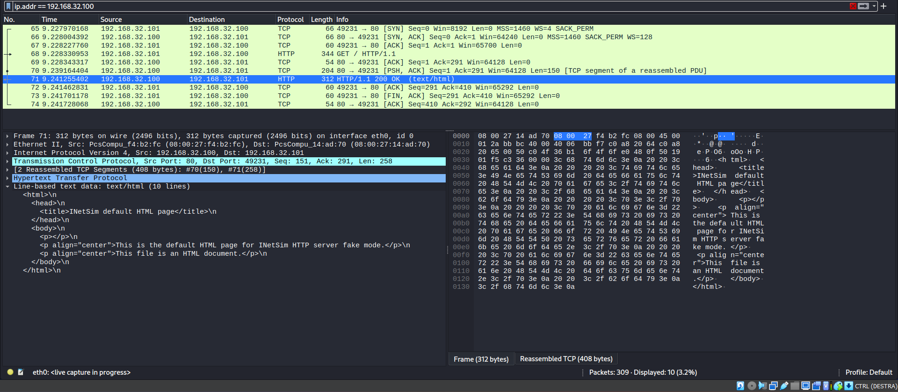
Infine si utilizzerà wireshark per intercettare la comunicazione tra client e server
INIZIALMENTE, IMPOSTANDO HTTP COME PROTOCOLLO DI TRASFERIMENTO, SI NOTERÀ COME SIA POSSIBILE VISUALIZZARE TUTTE LE INFORMAZIONI CONTENUTE NEL PACCHETTO, TRA CUI IL MESSAGGIO ED I MAC DI CLIENT E SERVER

Slide 7
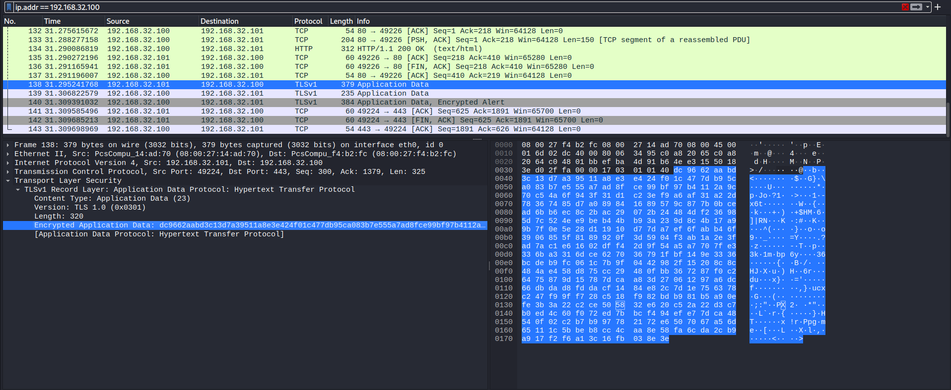
COL PROTOCOLLO HTTPS SI Può INVECE NOTARE UNA DIFFERENZA IMPORTANTE
CON IL PROTOCOLLO HTTPS SI NOTERÀ INVECE COME GLI INDIRIZZI MAC SIANO UGUALMENTE VISIBILI, MA IL MESSAGGIO VERRÀ CRIPTATO, RENDENDOLO «ILLEGIBILE»

